Slide 1

Использование Google Sheets для хранения и работы с test case`ами
Software quality assurance days
23 Международная конференция
по вопросам качества ПО
sqadays.com
Виталий Киселев
SmartBear Software, Тула, Россия

Slide 2




О себе
Виталий Киселев
Ведущий тестировщик в SmartBear Software
vitaly.kiselev@smartbear.com
Участвую в проектах:
SoapUI LoadComplete
TestComplete QAComplete

Slide 3








Почему Google Sheets
Низкая стоимость.
Простое и прозрачное администрирование доступа.
Общедоступность и известность.
Возможность использования на любом устройстве.
Инфраструктура Google уже используется.
Минимальные знания JavaScript.
Гибкость в представлении данных.

Slide 4
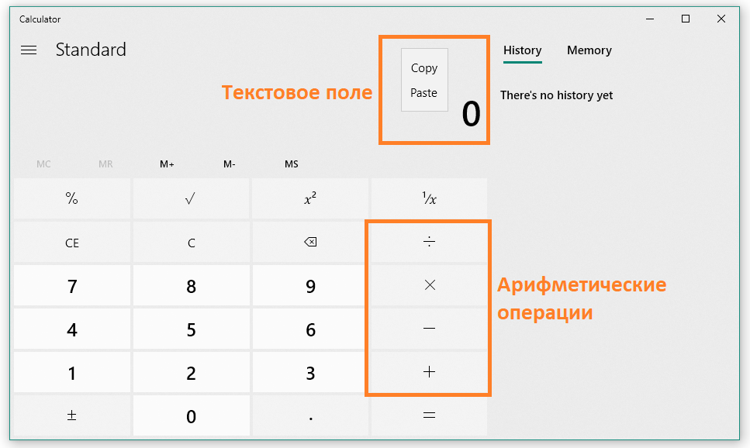

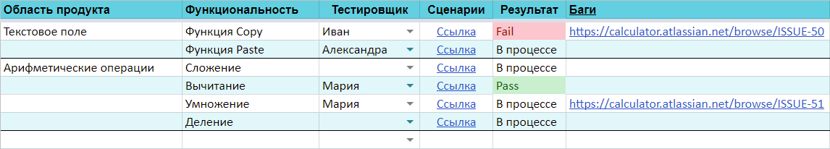
Тестовое приложение и список test case`ов

Slide 5
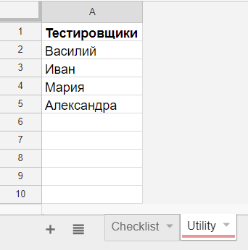
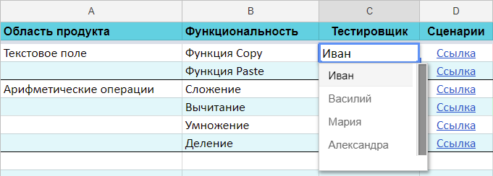
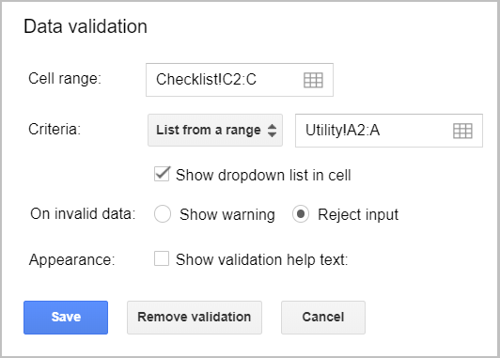
Колонка «Тестировщик»

Slide 6
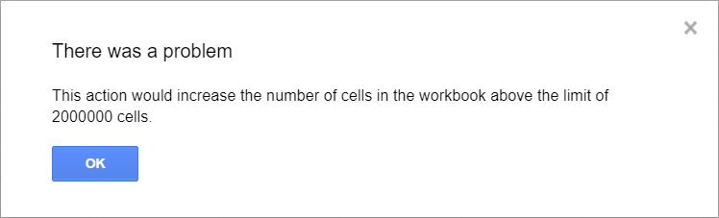

Колонка «Сценарии»: ограничение
Тестовые сценарии лучше хранить в отдельных документах, чтобы в будущем не столкнуться с ограничением на количество ячеек в одном документе:

Slide 7
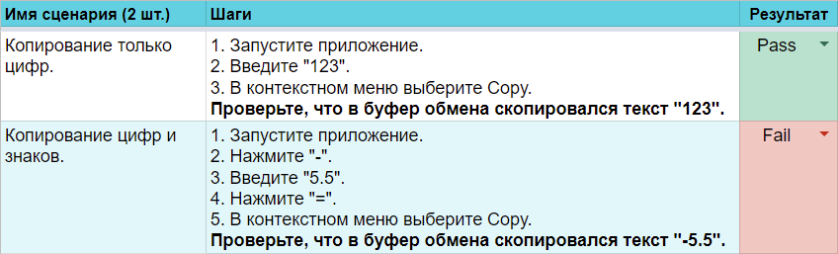
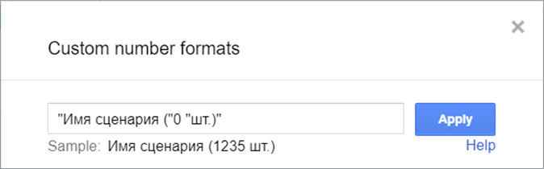

Тестовые сценарии
Формула =COUNTA(A2:A) посчитает количество сценариев.
Диалог «Format | Number | More Formats | Custom number formats…» превратит цифру в заголовок столбца:

Slide 8
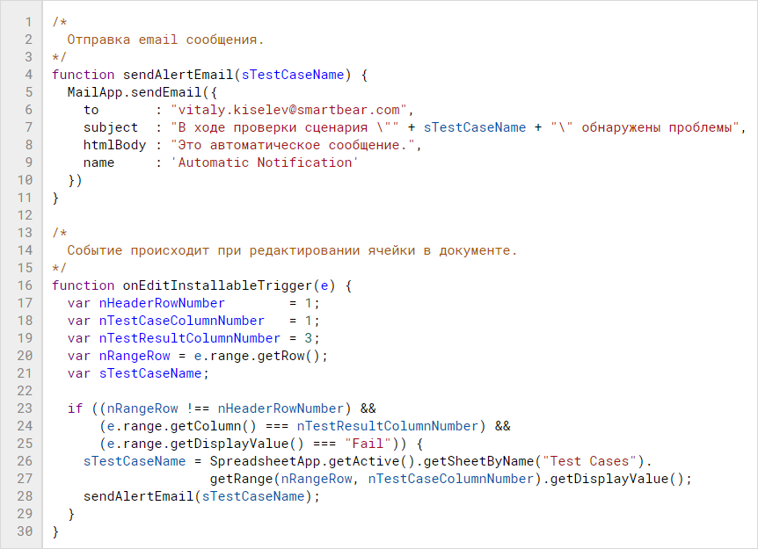
Тестовые сценарии: автоматические нотификации
Скрипт, отправляющий email в случае нахождения ошибок:

Slide 9
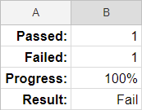
Тестовые сценарии: статистика
На скрытой вкладке автоматически подсчитывается текущая статистика:
Подсчёт прошедших и непрошедших тестов:
=ARRAYFORMULA(SUM(IF(Scenarios!C2:C="Pass",1,0)))
=ARRAYFORMULA(SUM(IF(Scenarios!C2:C="Fail",1,0)))
Подсчёт прогресса: =(B1+B2)/Scenarios!A1
Результат: =IF(B2=0,"Pass","Fail")
Сочетание IF и SUM также позволяет посчитать количество..

Slide 10
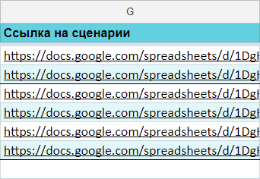
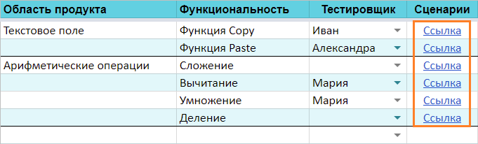
Колонка «Сценарии»: ссылка на документ
Ссылку на документы со сценариями удобно хранить в отдельной скрытой колонке, а в колонку «Сценарии» поместить формулу:
  =HYPERLINK(G2,"Ссылка")

Slide 11
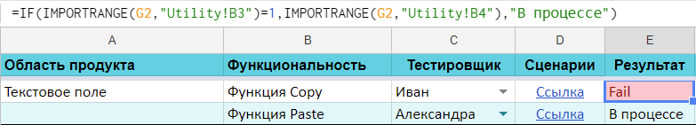
Колонка «Результат»
Результат выполнения сценариев уже определён в отдельном документе, осталось только перенести его:
Функция IMPORTRANGE импортирует данные из других документов.

Slide 12
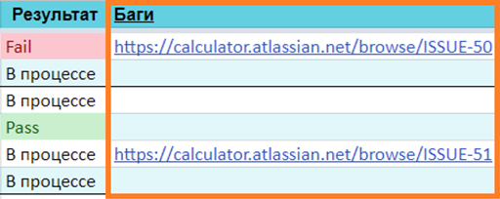
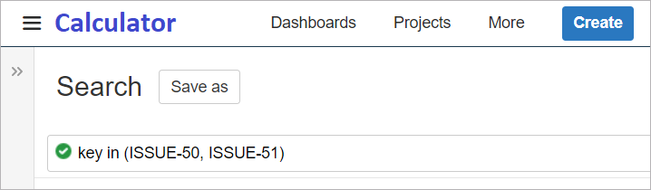
Колонка «Баги»
В колонке баги хранятся ссылки на баги в баг-трекере:
Для просмотра всех перечисленных багов в заголовок колонки занесена сложная формула:
=HYPERLINK(CONCATENATE("https://calculator.atlassian.net/issues/?jql=key%20in%20(", JOIN(", ", UNIQUE(TRANSPOSE(ARRAYFORMULA(mid(SPLIT(JOIN(CHAR(10),filter(F2:F,F2:F<>"")), CHAR(10)),41,100))))), ")"), "Баги")
Результатом выполнения формулы станет ссылка:
https://calculator.atlassian.net/issues/?jql=key%20in%20(ISSUE-50,%20ISSUE-51)

Slide 13
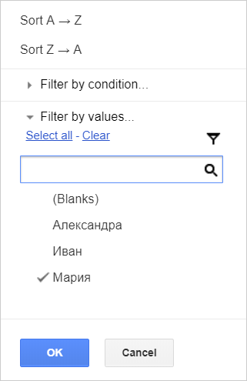
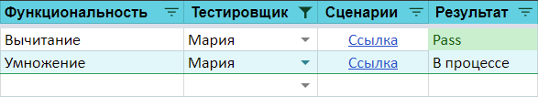
Фильтрация данных
«Data | Filter views…» позволяет фильтровать данные в таблице:

Slide 14
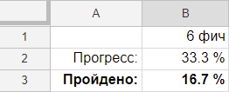
Сводная статистика
Сводную статистику по всем test case`ам удобно держать на отдельной странице:
Количество фич: | =COUNTIF(Checklist!B2:B, "<>")
Прогресс: | =(B1 - COUNTIF(Checklist!E2:E, "В процессе"))/B1
Процент успешно пройденного: | =COUNTIF(Checklist!E2:E,"Pass")/B1
Функция COUNTIF считает количество элементов, удовлетворяющих условию.

Slide 15
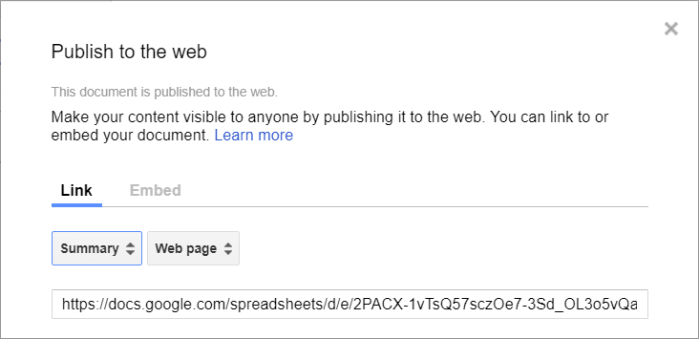
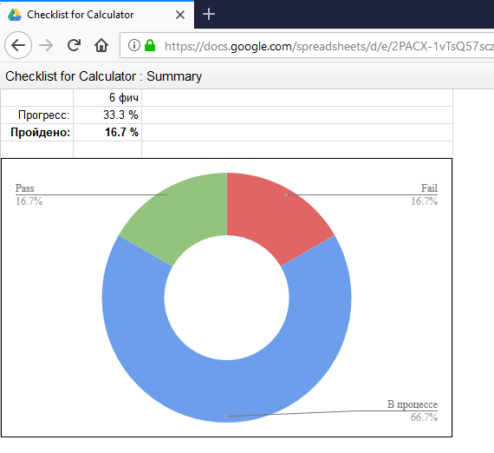
Публикация результатов
С помощью «File | Publish to the web…» можно выложить документ или его часть в интернет в виде веб страницы:

Slide 16
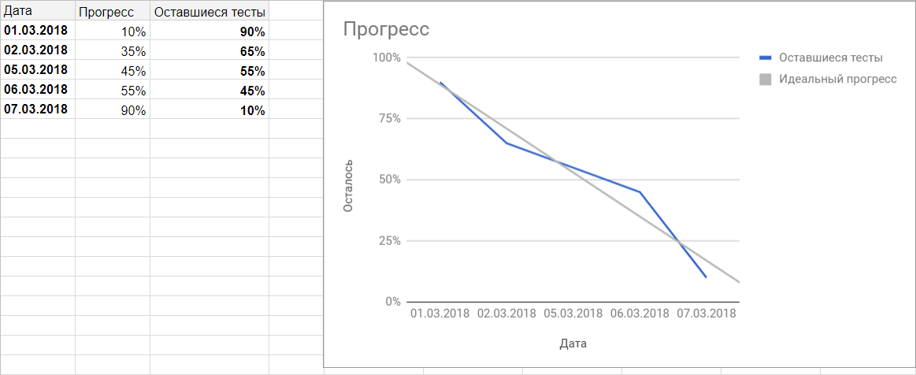
Прогресс выполнения теста

Slide 17
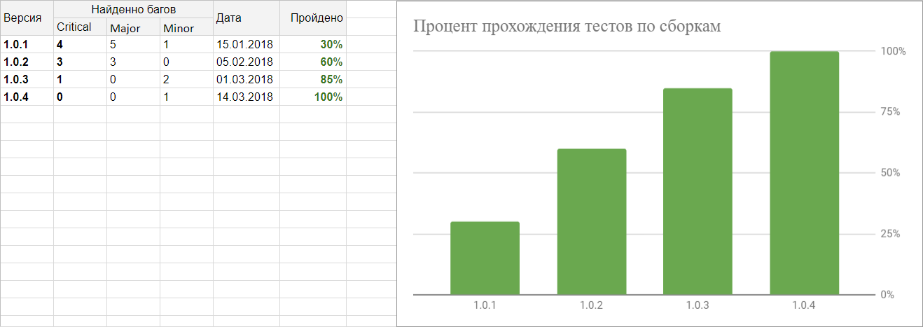
История выполнения тестов

Slide 18
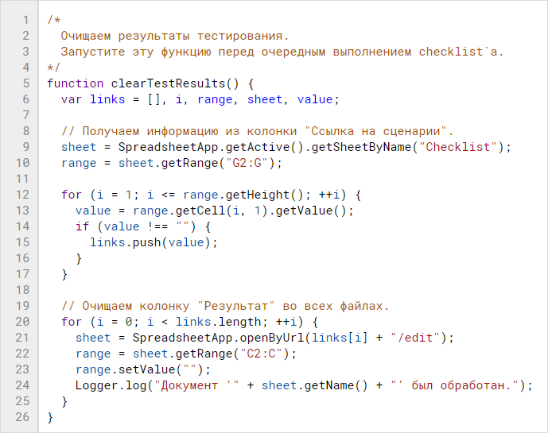
Очистка результатов тестирования
После того, как все необходимые результаты тестирования сохранены,
можно очистить колонку «Результат» для повторного использования:

Slide 19
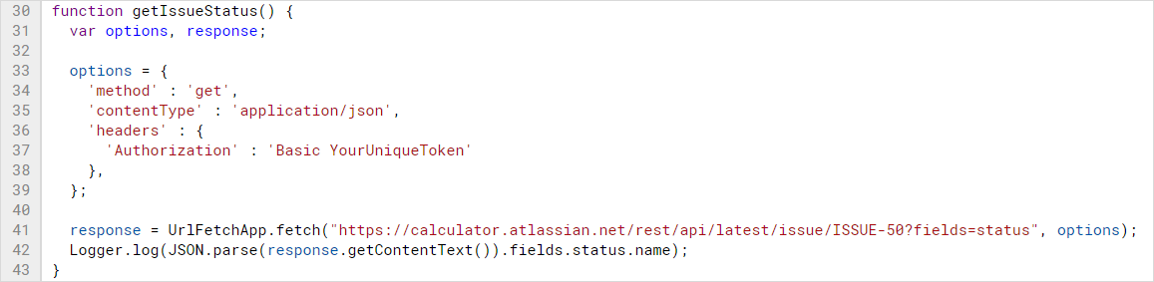
Синхронизация с баг-трекером
Скрипт, получающий статус issue в Jira:

Slide 20

Вопросы и ответы
Шаблон документа:
http://bit.ly/2tIpqKS

